Slide 1




CHÀO MỪNG CÁC BẠN
ĐẾN VỚI TIẾT HỌC TOÁN
VĂN THÀNH LÊ
Đọc
Những ngày hè tươi đẹp

Slide 2







Slide 3
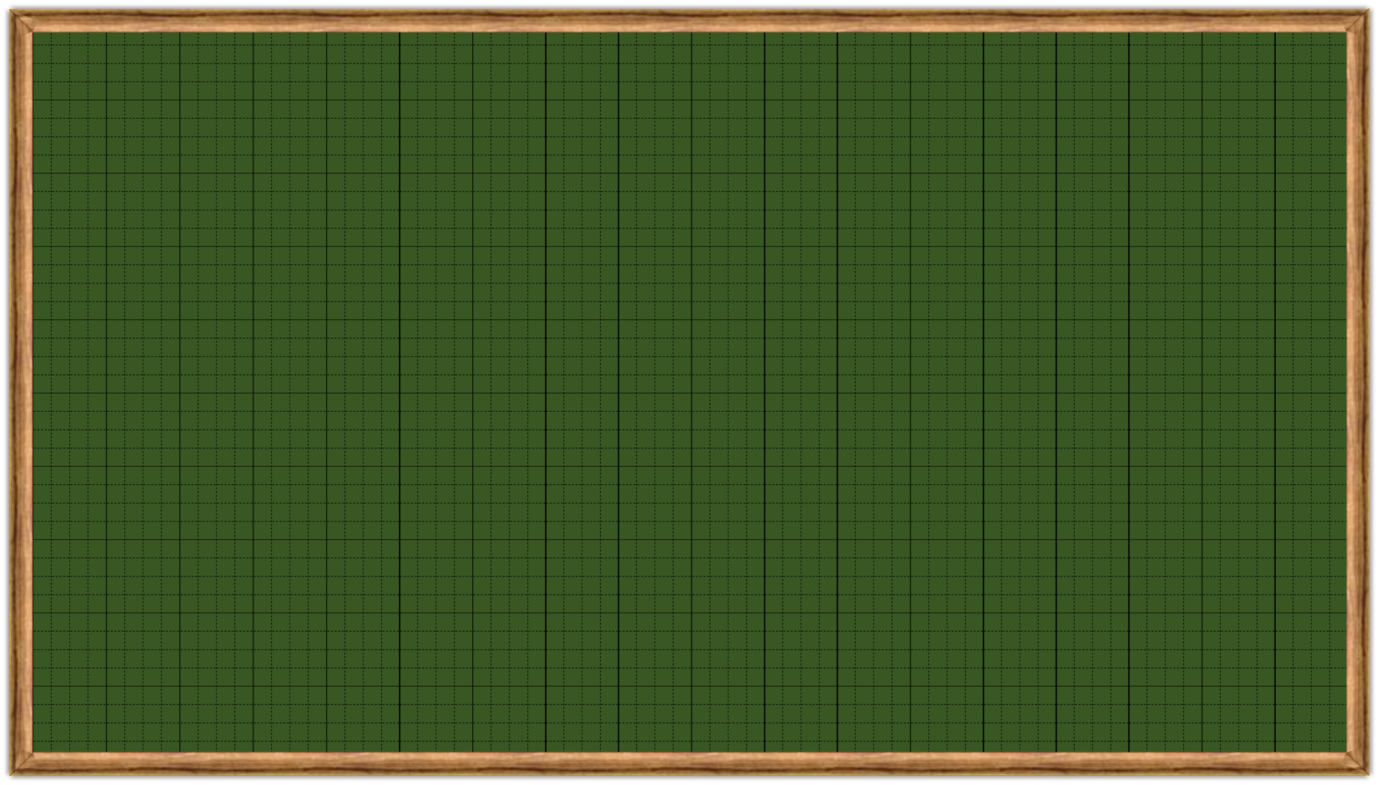

Slide 4
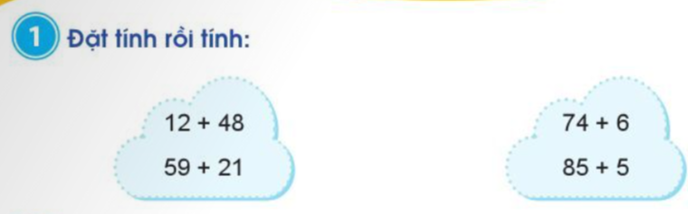
12
48
－
59
21
－
74
6
－
85
5
－
+
+
+
+

Slide 5
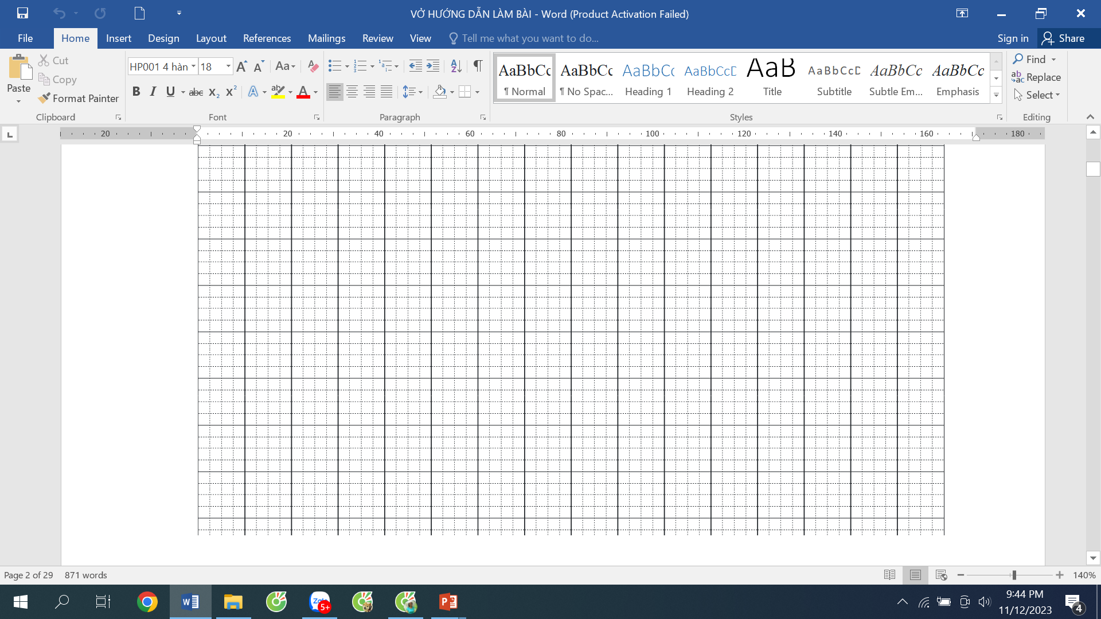
1. Đặt tính rồi tính:
1
2
5
9
7
8
4
5
+
+
+
+
8
2
6
5
4
1
6
0
8
0
8
0
9
0

Slide 6
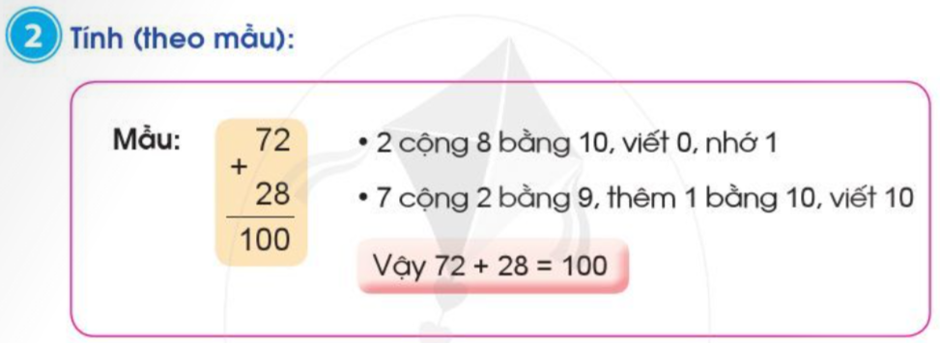
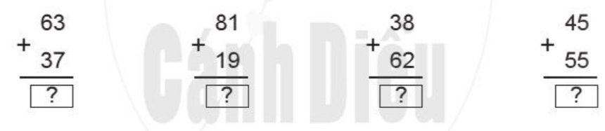

Slide 7
100
100
100
100

Slide 8
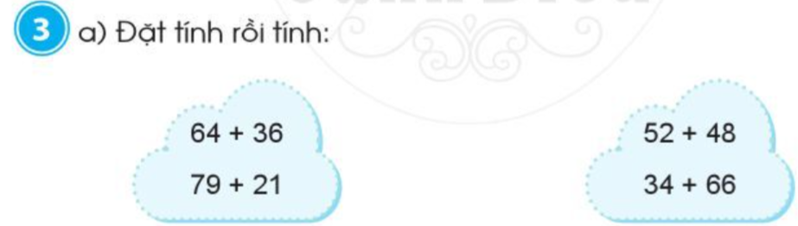
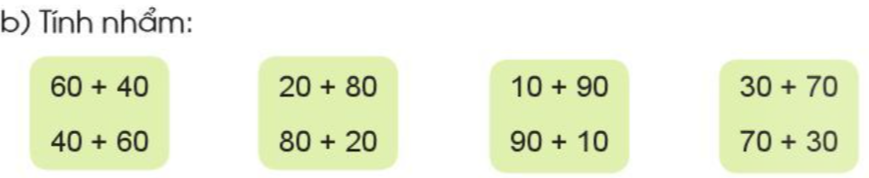
6
7
4
9
5
2
3
4
+
+
+
+
6
2
8
6
3
1
4
6
1
0
0
1
0
0
1
0
0
1
0
0
=100
=100
=100
=100
=100
=100
=100
=100

Slide 9


Thư giản
02
Tìm hiểu bài

Slide 10
Thứ Tư, ngày 15 tháng 11 năm 2023
Toán
Bài 32: Luyện tập( tiếp theo) - (Tiết 2)

Slide 11
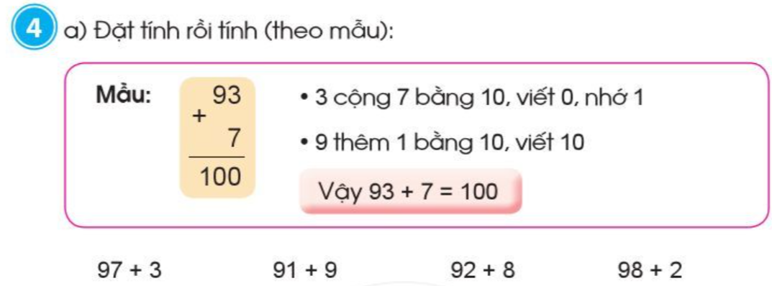
9
7
9
1
9
2
9
8
+
+
+
+
3
9
8
2
1
0
0
1
0
0
1
0
0
1
0
0

Slide 12
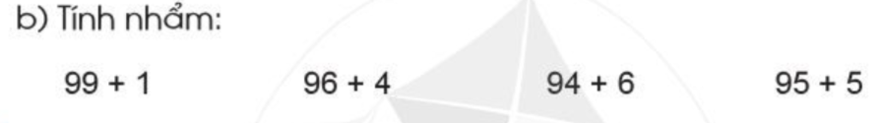
=100
=100
=100
=100

Slide 13
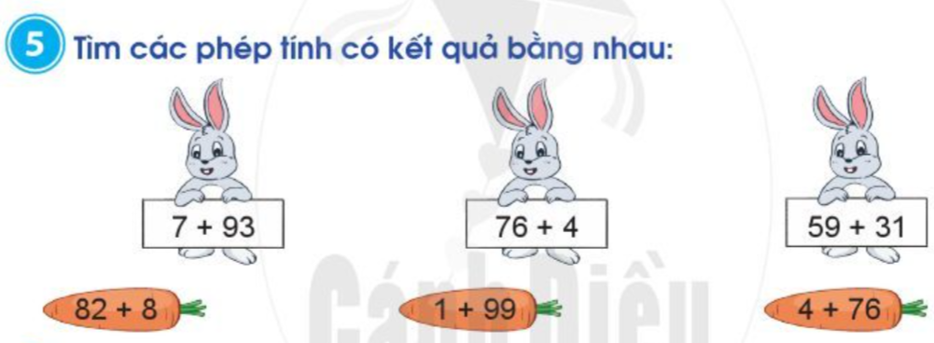
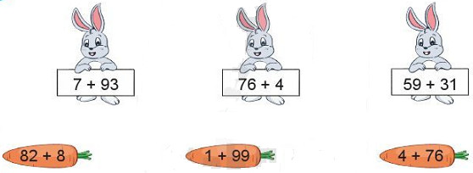

Slide 15
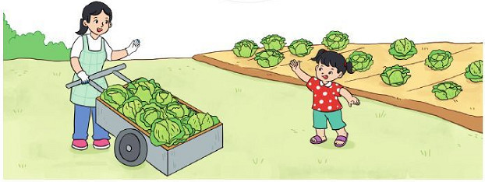
Đọc đề bài
6. Ngày thứ nhất cô Liên thu hoạch được 65 cây bắp cải, ngày thứ hai cô Liên thu hoạch được nhiều hơn ngày thứ nhất 35 cây. Hỏi ngày thứ hai cô Liên thu hoạch được bao nhiêu cây bắp cải?
Bài toán cho biết gì?
Bài toán hỏi gì?
Nêu lời giải và phép tính
Trình bày bài giải

Slide 16
6. Ngày thứ nhất cô Liên thu hoạch được 65 cây bắp cải, ngày thứ hai cô Liên thu hoạch được nhiều hơn ngày thứ nhất 35 cây. Hỏi ngày thứ hai cô Liên thu hoạch được bao nhiêu cây bắp cải?
Tóm tắt
Ngày thứ nhất: 65 cây bắp cải
Ngày thứ hai nhiều hơn ngày thứ nhất: 35 cây
Ngày thứ hai: ? cây
Bài giải
Ngày thứ hai cô Liên thu hoạch được số cây bắp cải là:
65 + 35 = 100 (cây)
Đáp số: 100 cây bắp cải.

Slide 17
Bài giải
Ngày thứ hai cô Liên thu hoạch được số cây
bắp cải là:
65 + 35 = 100( cây)
Đáp số: 100 cây bắp cải

Slide 18
HẸN GẶP LẠI

